Slide 1
Подготовила учитель русского языка и литературы СОШ № 4 Шкуринская Т.в.
Преподавание русского языка и литературы с использованием ИКТ

Slide 2
Цели:
- обобщить и систематизировать накопленный материал по использованию информационно-коммуникационных технологий на уроках литературы,
- предложить вариант методики использования информационно-коммуникационных технологий.

Slide 4
Оснащение кабинета
Ноутбук
Мультимедийный проектор
Телевизор
DVD-видеоплеер
Магнитофон
Лазерный принтер
Видеотека
Медиатека
Аудиотека
Слайд-альбом
Электронные учебники

Slide 5
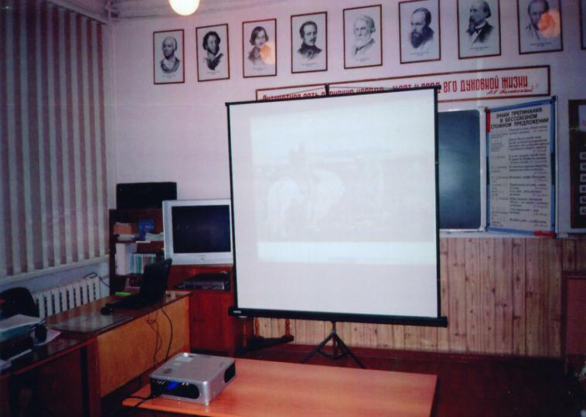

Slide 6
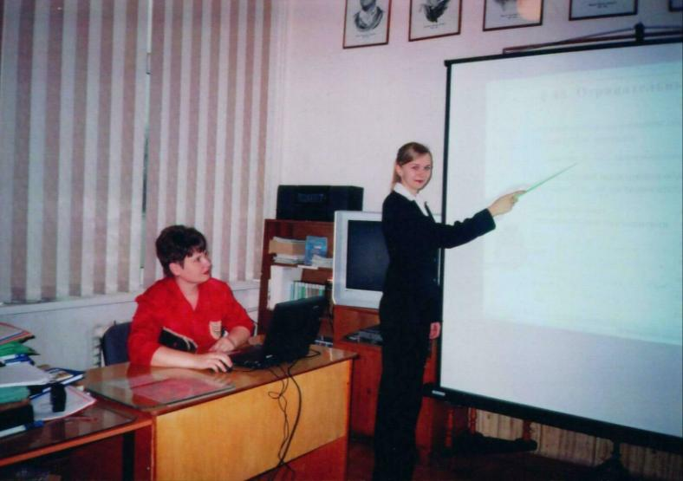

Slide 8
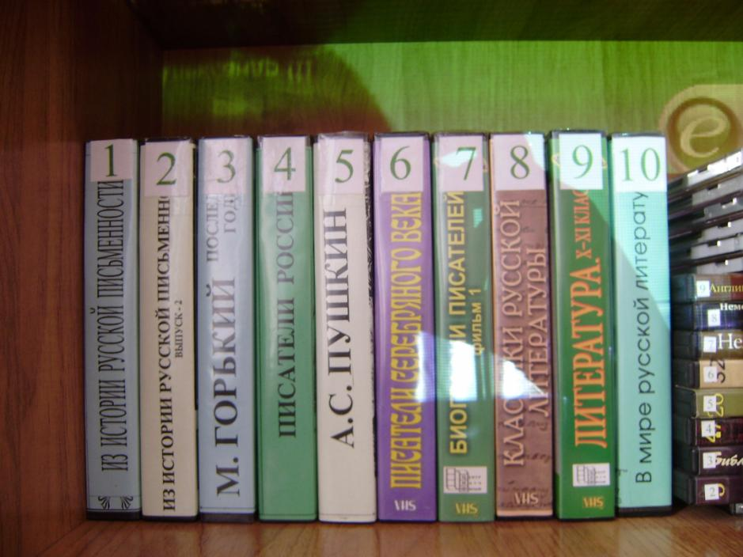

Slide 9
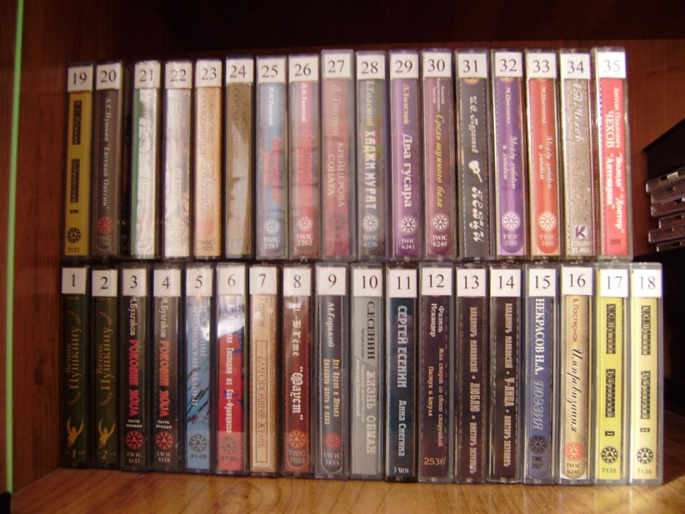

Slide 10
Расскажи мне, и я забуду, покажи мне, и я запомню, дай мне попробовать, и я научусь.
Китайская мудрость

Slide 11
Сегодня необходимо, чтобы учитель – предметник умел
1. обрабатывать текстовую, цифровую, графическую и звуковую информацию для подготовки дидактических материалов (варианты заданий, таблицы, чертежи, схемы, рисунки), чтобы работать с ними на уроке;
2. создавать слайды по данному учебному материалу, используя редактор презентации MS Power Point и демонстрировать презентацию на уроке;
3. использовать имеющиеся готовые программные продукты по своей дисциплине;
4. применять учебные программные средства (обучающие, закрепляющие, контролирующие);
5. осуществлять поиск необходимой информации в Интернете в процессе подготовки к урокам и внеклассным мероприятиям;
6. организовывать работу с учащимися по поиску необходимой информации в Интернете;
7. самостоятельно разрабатывать тесты или использовать готовые программы-оболочки, проводить компьютерное тестирование.

Slide 13
№ 15.
(1)Раста..л мокрый снег. (2)Осталось на стекле пр..клеивш..еся птич..е пёр..шко. (3)Смятое. (4)Тусклое и (до) боли с..ротливое. (5)Может птаха малая стучала ноч..ю клювом по стеклу просилась в тепло а я тугой (на) ухо че­ловек не услыш..л её не пустил. (6)И пёр..шко это как укор беле..т на стекле.
(7)Потом обсушило со.нцем стекло ун..сло куда (то) пёр..шко а тоска оста­лась. (8)Должно быть не перезимовала птичка (не)(до) тянула до тепла и весны - вот сер..цу (то) и (не) ловко п..чально. (9)3ал..тело в..дать в меня пёр..шко пр..липло к моему сер..цу. (В. Астафьев.)
1. Внимательно прочитайте текст. Вставьте, где необходимо, пропущенные буквы, раскройте скобки и расставьте недостающие знаки препинания. Текст не списывать!
2. Выпишите выделенные курсивом слова и укажите в каждом из них количество букв и звуков.
3. Выпишите из текста пять слов, образованных суффиксальным способом. Обозначьте суффиксы, с помощью которых образованы данные слова.
4. Выпишите из текста три имени существительных первого склонения в той форме, в которой они стоят в тексте; определите их падеж.
5. Среди предложений № 1 - 6 найдите неполные предложения. Укажите их номера.

Slide 14
Использование ИКТ для
планирования учебного материала и учебных занятий,
подготовки печатных материалов к урокам ( приложение Microsoft Word);
обработки результатов проверочных и контрольных работ
( приложение Microsoft Word, в частности диаграмма Microsoft Graph 97, а также электронные таблицы Microsoft Excel).

Slide 15
В своей работе я использую:
стандартные программные модули, входящие в состав программно-методического комплекса серии «Школьный наставник. Русский язык. Средняя школа». ;
программно-методический комплекс «Учебный тренажёр. Централизованное тестирование» (11 класс);
компьютер, мультимедийный проектор для подготовки фрагментов уроков и учебных презентаций по русскому языку и литературе (5 – 11 класс);
электронные учебники по русскому языку, компьютерные программы-репетиторы на CD-дисках, например, «Русский язык. Программа-тренажёр» из серии «Репетитор» (РФ) (9-11 класс);
справочные ресурсы Интернета: сайты российских библиотек, сайты энциклопедических изданий по русскому языку, литературе, культуре, сайты филологических факультетов высших учебных заведений России, различные информационные сайты, посвящённые персоналиям (9-11 класс);
проектную деятельность учащихся, создание ими компьютерных презентаций, электронных докладов

Slide 16
Интерактивные проверочные работы.
Портал http://gramota.ru.

Slide 17
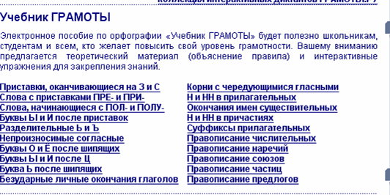

Slide 21
Мультимедийные уроки помогают решить следующие дидактические задачи:
· помогают усвоить базовые знания по предмету;
· систематизировать усвоенные знания; сформировать навыки самоконтроля сформировать мотивацию к учению;
оказать учебно-методическую помощь учащимся в самостоятельной работе над учебным материалом.

Slide 22
Этап урока | организационный
Содержание | демонстрация темы и целей урока
Цели | подготовить учащихся к работе на уроке
Условия достижения положительных результатов | доброжелательный настрой учителя и учащихся; быстрое включение класса в деловой ритм; обеспечение полной готовности класса и оборудования к работе

Slide 23
Этап урока | проверка домашнего задания
Содержание | демонстрация правильного решения для заданий вызывающих затруднения (могут быть подготовлены учащимися), вопросы для проверки знаний, тестовый опрос по теории
Цели | выявить уровень знаний учащихся по заданному на дом заданию, выявление факта выполнения домашнего задания у всего класса
Условия достижения положительных результатов | устранение типичных ошибок; обнаружение причин невыполнения домашнего задания отдельными учащимися

Slide 24
Этап урока | актуализация опорных знаний и способов действий
Содержание | вопросы и задания, подводящие к необходимости изучения темы; краткое обобщение по пройденному материалу
Цели | восполнить недостающие у учащихся знания, вспомнить необходимые опорные знания и способы действий
Условия достижения положительных результатов | формирование дидактической цели вместе с учащимися; использование различных приемов организации деятельности учащихся по принятию цели

Slide 25
Этап урока | формирование новых понятий и способов действий
Содержание | основные понятия, схемы, таблицы, рисунки, анимация, видеофрагменты иллюстрирующие особенности нового материала
Цели | демонстрация нового учебного материала
Условия достижения положительных результатов | применение различных способов активизации мыслительной деятельности учащихся, включение их в поисковую работу, в самоорганизацию обучения

Slide 26
Этап урока | систематизация новых знаний
Содержание | вопросы и задания, требующие мыслительной активности и творческого осмысления материала, демонстрация правильного решения при возникновении затруднений, выполнение тренировочных заданий
Цели | применение знаний, формирование умений
Условия достижения положительных результатов | использование различных способов закрепления знаний;обращение учителя по поводу ответа ученика к классу с требованием дополнить, уточнить, исправить, взглянуть на изучаемую проблему с иной стороны; умение учащихся узнавать и соотносить факты с понятиями, правилами и идеями

Slide 27
Этап урока | контроль и учет знаний
Содержание | задания разного уровня сложности, использование нестандартных ситуаций в применении проверяемых знаний
Цели | организация контроля и самоконтроля
Условия достижения положительных результатов | использование различных способов контроля и самоконтроля знаний; рецензирование работ учащихся с указанием положительных моментов и недостатков в знаниях

Slide 28
Учебные компьютерные программы по русскому языку и литературе помогают решить ряд проблем:
· повысить интерес учащихся к предмету;
· повысить успеваемость и качество знаний учащихся;
· сэкономить время на опрос учащихся;
· дают возможность учащимся самостоятельно заниматься не только на уроках, но и в домашних условиях.

Slide 29
Работа над мультимедийным проектом состоит из четырех этапов:
1. постановка проблемной ситуации и формирование группы;
2. сбор и обработка материала;
3. презентация проекта;
4. обсуждение результатов.

Slide 43
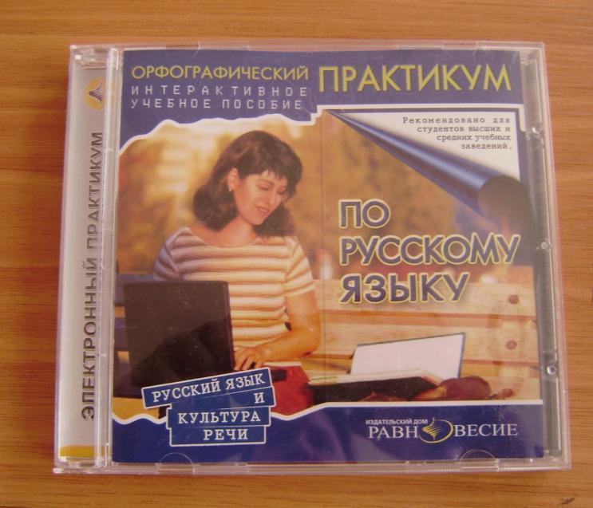

Slide 44
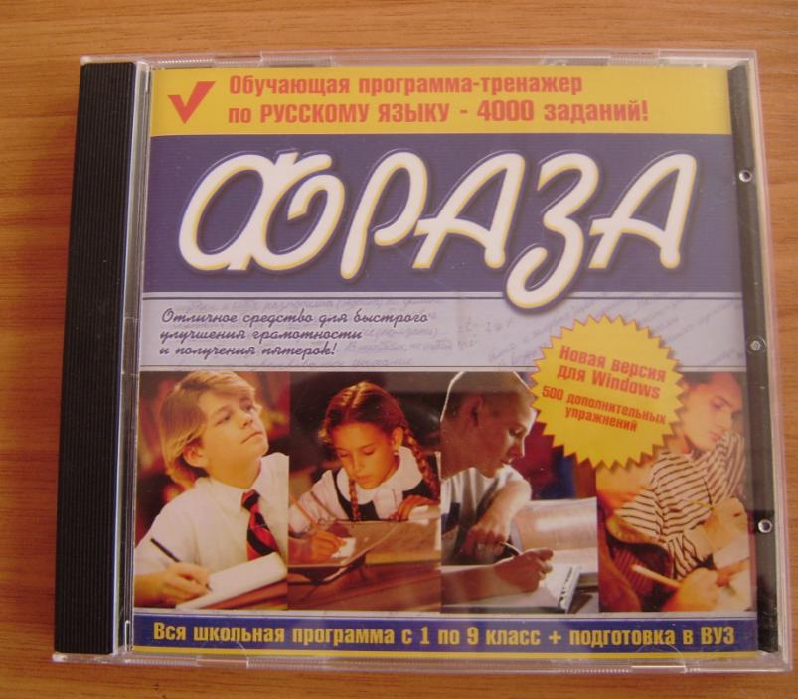

Slide 48
Что дает мне использование информационно-коммуникационных технологий?
- экономию времени на уроке;
- глубину погружения в материал;
- повышенную мотивацию обучения;
- интегративный подход в обучении;
- возможность одновременного использования аудио-, видео-, мультимедиа- материалов

